Slide 1
PyGame: Тетрис
Морозова Людмила

Slide 2
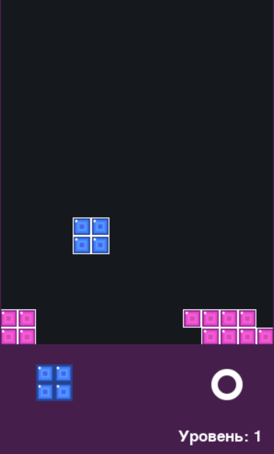
Цель проекта:
создать игру, в которой сверху в прямоугольное поле в произвольном порядке падают фигурки, которые игрок во время полёта может поворачивать и смещать по горизонтали. Также можно «сбрасывать» фигурку, то есть ускорять её падение, когда уже продумано, куда этот элемент должен встать. При заполнении без пустот целого ряда высотой в один квадратик этот ряд исчезает и всё, что выше него, опускается ниже на одну клетку. Темп игры постепенно увеличивается. Задача игрока — заполнять полностью ряды, ускорять их исчезновение, получать за них очки.

Slide 3


Использованные технологии:
PyGame
Random
Sqlite3

Slide 4
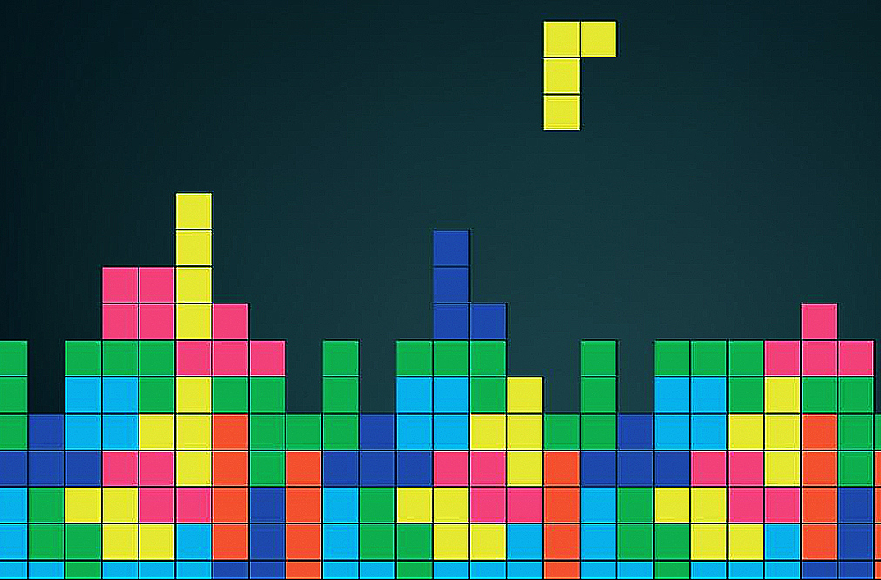
Заключение. Как можно улучшить игру?
Для улучшения игры можно:
Расширить поле
Добавить другие фигуры
Добавить больше цветов для фигур

Slide 5
Спасибо за внимание

